Slide 1

地球运动规律与运用
朝阳区线上课堂·高三年级地理
东北师范大学附属中学朝阳学校 李颖

Slide 2
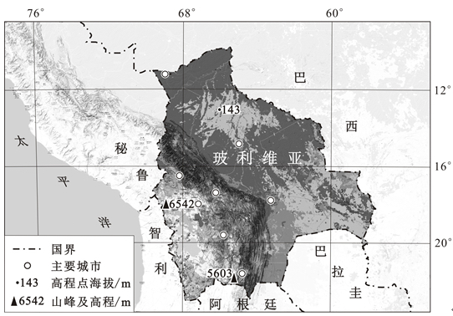
高考试题再现
（2014北京卷）北京时间2013年12月21日0时42分，我国为玻利维亚成功发射卫星。读图，回答下列小题。
2. 卫星发射当日（ ）
A.玻利维亚傍晚可收看卫星发射直播
B.赤道正午太阳高度角接近90°
C.中国南极昆仑站所在地出现极昼现象
D.地球接近公转轨道的远日点
A——主要考查了时差的计算
B、C——主要考查了利用给定日期（时间段）判断全球各纬度昼夜状况和太阳高度变化。
D——地球公转基础知识

Slide 3
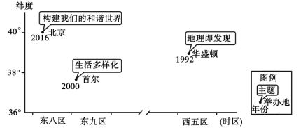
高考试题再现
（2016年北京卷）2016年8月21日-25日，第33届国际地理学大会将在北京举行，往届大会曾在华盛顿等地举办，读图，回答下题。
本届大会期间，北京
A.适逢中国农历处暑节气
B.八达岭长城漫山红叶
C.比首尔正午太阳高度大
D.比华盛顿日出时间晚
A——太阳直射点移动
C——正午太阳高度周年变化
D——昼夜长短变化

Slide 4
高考考向归纳

Slide 6
知识框架梳理
1.昼夜更替
2.地方时
3.地转偏向力
自转
角速度：15°/h,极点无
线速度：赤道向两极递减，极点无
赤道面
四季与五带
地
球
运
动
方
向
速度
周期
地理意义
轨道平面
黄赤交角
南北移动
太阳直射点
1.正午太阳高度周年变化
2.昼夜长短变化
3.气压带、风带季节移动
公转
黄道面
角速度：近快远慢
线速度：近快远慢

Slide 7
典型例题讲解（昼夜长短变化）
（1）在下图中用不同颜色线段画出清明与小暑节气晨线大致位置。
（2）根据上图，描述该时段内北京（40°N）的昼夜长短状况与昼夜长短变化。
该时段内，北京昼夜长短状况为，昼长于夜。
昼夜变化：清明至夏至之间北京昼长渐长，夜长渐短；
夏至日当天北京昼长最长，夜长最短；
夏至日到小暑之间，昼渐短，夜渐长。

Slide 8
典型例题讲解（昼夜长短变化）
（3）根据所绘制图像比较夏至日北京与莫斯科（55°N）的昼长，并说明理由。
该时段内，莫斯科昼长长于北京。
原因：夏至日莫斯科昼弧占所在纬线圈比例大于北京昼弧占纬线圈比例。
清明-夏至期间，南极有极夜现象且范围逐渐扩大；非极夜地区昼长渐短。
夏至日，南极极夜范围最大，达到南极圈。
夏至-小暑期间，南极极夜现象范围逐渐缩小；非极夜地区昼长渐长。
（4）描述该时段南极圈及其以南地区昼长变化特点。

Slide 9
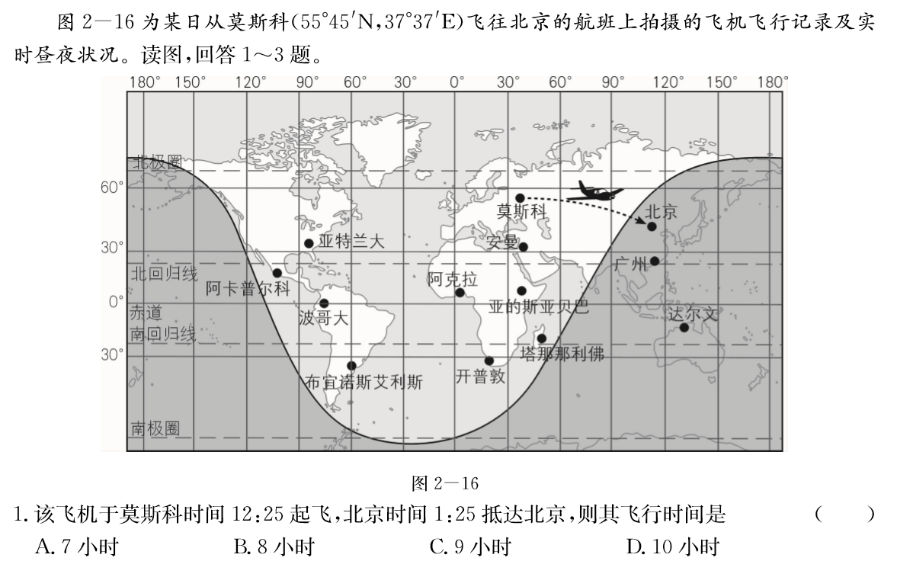
典型例题讲解（时间计算问题）
B

Slide 10
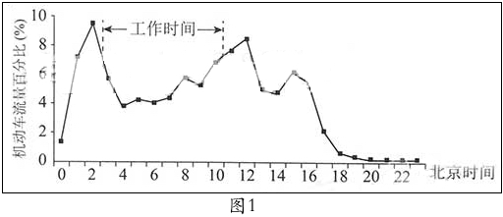
迁移应用
（2017年北京卷）大数据显示，城市机动车流量变化在一定程度上可体现城市的生活节奏。机动车流量百分比是指某时段机动车流量占当日机动车总流量的比例。图1为甲城市工作日机动车流量变化图。
甲城市所处时区是（ ）
A.西二区 B.西十区
C.东十区 D.东二区
B

Slide 11
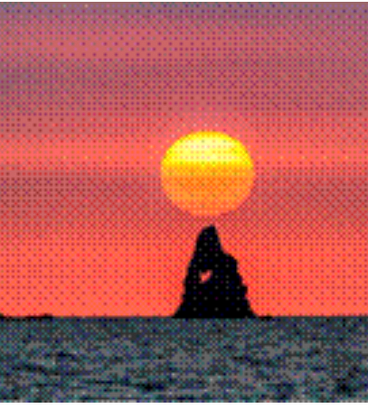
典型例题讲解（综合练习）
某日，到开罗（东二区）旅游的小明在当地时间22：50收到同学在山东青岛拍摄后立即传来的照片（如图：青岛著名的“石老人”日出景观）。略去网络传输时间，结合图文资料，完成下列各题。
1.拍照时，北京时间可能是 （填选项），并说明理由。
6月8日4：50 B. 12月8日4: 50
C. 6月9日16：50 D. 12月9日16：50
A
山东所在时区为东八区，与开罗（东二区）相差6小时，且东八区位于东二区以东，所以照片拍摄时山东4:50。该图太阳高度较低，且日出时间为4:50，是日出不久，所以该日昼长大于夜长，为当地夏半年。

Slide 12
典型例题讲解（综合练习）
某日，到开罗（东二区）旅游的小明在当地时间22：50收到同学在山东青岛拍摄后立即传来的照片（如图：青岛著名的“石老人”日出景观）。略去网络传输时间，结合图文资料，完成下列各题。
2.小明在开罗游玩了一个星期，回到青岛后，也想在同一地点同一时刻拍摄同样景象的照片（不考虑天气状况），那么，拍摄日期可以选择在 （写日期），并说明理由。
7月6日
因为同样时间、地点、景象的照片必须与拍摄当日太阳直射点位于同一纬度，即与拍摄当日6月8日距离夏至日时间间隔相同。

Slide 13
方法归纳
巧用简图，将抽象变具象；空间变平面
昼夜长短变化问题
1.太阳直射点所在半球，昼长夜短
2.利用地方时日出日落时间判断
3.通过太阳直射点的回归运动轨迹推断晨昏线运动过程
时间计算
1.确定可用作条件的已知地方时与经度（时区）
2.运用简图确定所求点与已知点的东西位置关系及经度差（时区差）

Slide 14
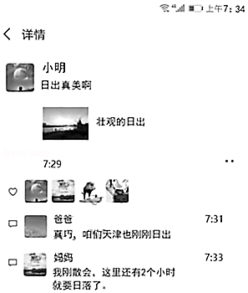
迁移应用
（2019天津卷)假期里，小明同学外出旅游。某日早晨小明拍摄了日出的照片，随即发到微信朋友圈。在天津（117°E，39°N）的爸爸和在国外甲城市出差的妈妈马上做出了回复（如图）。结合图文材料，回答10～11题。
10.小明拍摄日出照片时所在的城市最可能是（ ）
A．呼和浩特（112°E，40°N）
B．兰州（104°E，36°N）
C．杭州（120°E，30°N）
D．南宁（108°E，23°N）
11.据图文信息，可以推测出甲城市的（ ）
A．纬度位置 B．经度位置
C．当天日落的方向 D．当日正午太阳高度

Slide 15

谢谢您的观看
北京市朝阳区教育研究中心 制作

